Slide 1
今 日 彌 撒
禮儀年甲年
復活期第二主日彌撒
請關掉手機或轉至振動位置,
準備好心靈，彌撒即將開始。

Slide 2
復活頌
進 堂 曲

Slide 3
復活頌
阿肋路亞，阿肋路亞，
普世大地同歡唱；
天主慈愛，救援保障，
逾越羔羊苦杯嚐；
身懸十架，世罪代償，
死而復生永為王；
復活頌 1 of 2

Slide 4
復活頌
永生救主，生命之光，
萬眾感恩齊頌揚。
阿肋路亞，阿肋路亞，
阿肋路亞。
復活頌 2 of 2

Slide 5
致 候 詞
主禮：因父、及子、
及聖神之名。
全體：阿 們。

Slide 6
主禮：願天父的慈愛，
基督的聖寵，
聖神的恩賜，
與你們同在。
全體：也與你的心靈同在。

Slide 7
主禮：
各位教友，
現在我們大家認罪，
虔誠地舉行聖祭。
(靜默片刻)

Slide 8
主禮：全體:
我向全能的天主，
和各位教友，承認
我在思、言、行為
上的過失。

Slide 9
我罪、我罪、我的重罪。
為此，懇請
終身童貞聖母瑪利亞、
天使聖人、和你們各位
教友，為我祈求上主，
我們的天主。

Slide 10
主禮：
願全能的天主垂憐
我們，赦免我們的罪，
使我們得到永生。
全體：阿 們。

Slide 11
上主，求祢垂憐。
上主，求祢垂憐。
基督，求祢垂憐。
基督，求祢垂憐。
上主，求祢垂憐。
上主，求祢垂憐。
垂憐經

Slide 12
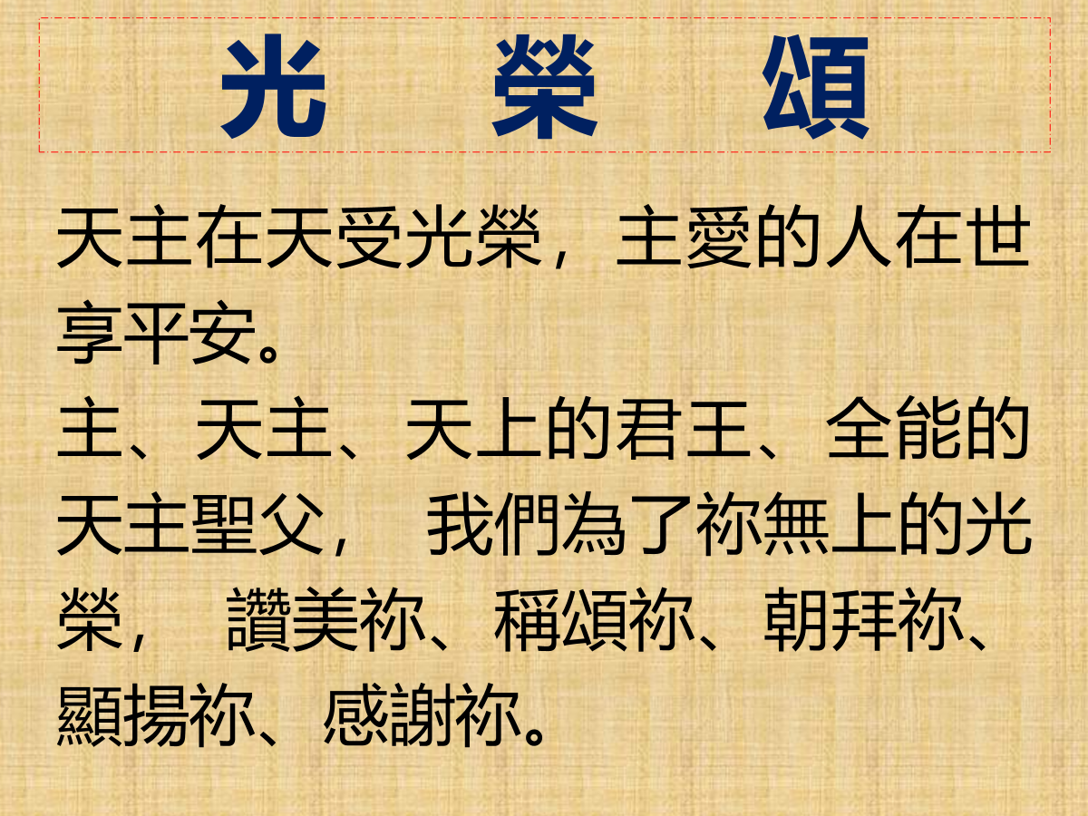
上主，求祢垂憐。
上主，求祢垂憐。
基督，求祢垂憐。
基督，求祢垂憐。
上主，求祢垂憐。
上主，求祢垂憐。
垂憐經

Slide 13
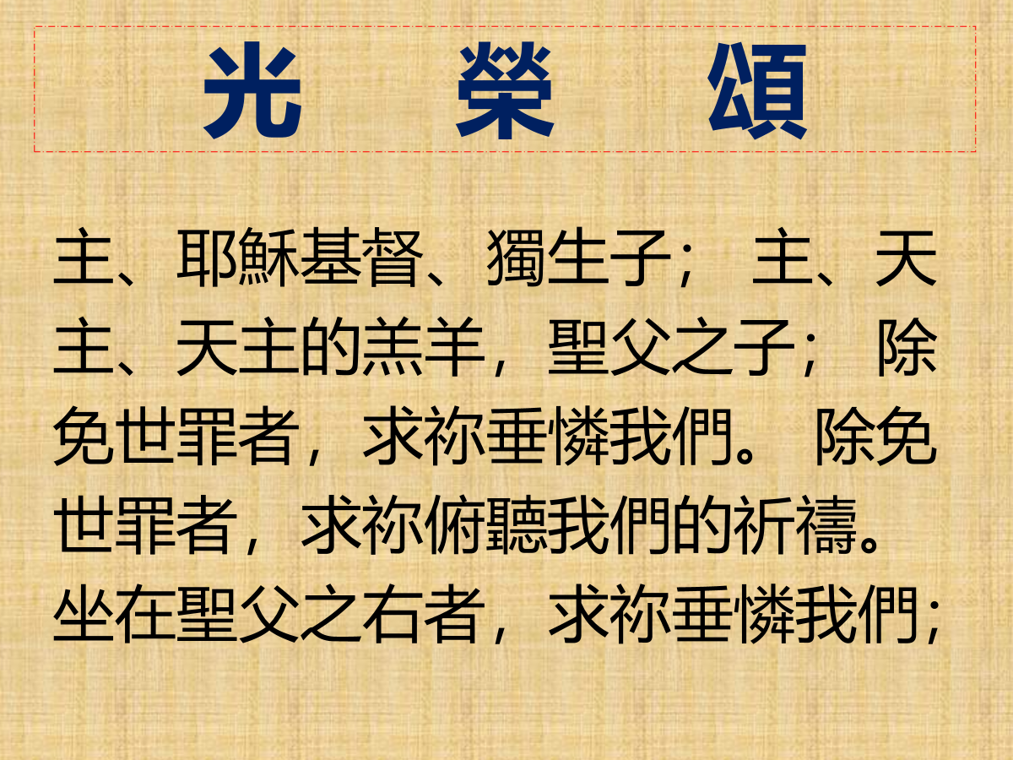

Slide 14
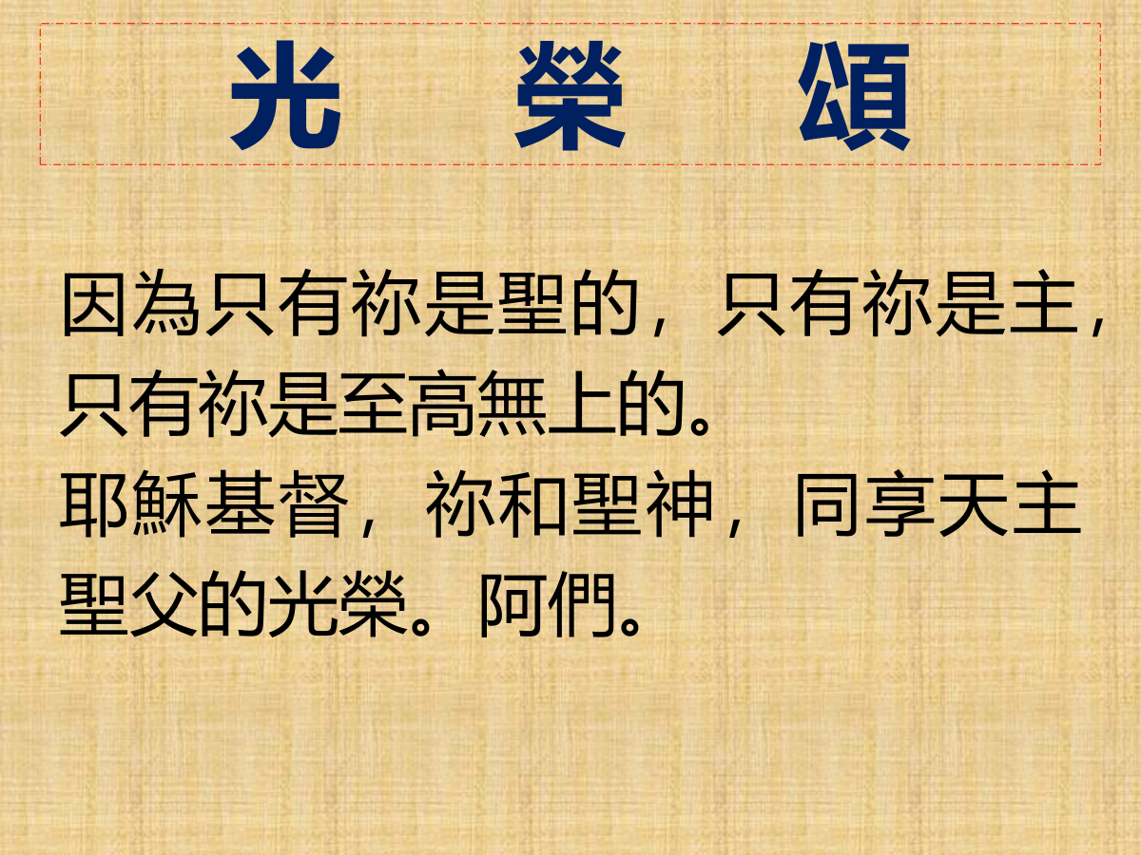

Slide 15
集 禱 經
主禮：……… ，祂和祢及
聖神，永生永王。
全體：阿 們。

Slide 16
聖 道 禮 儀
讀 經 一
恭讀《宗徒大事錄》

Slide 17
讀 經 一
那時弟兄們都專心聽從宗徒們的教訓，時常聚會分餅和祈禱。宗徒們行了許多奇蹟異事，人人都懷着敬畏之情。所有的信徒常聚集一處，一切所有都歸公用。他們變賣了自己的產業和財物，按照每人的需要
1 of 2

Slide 18
讀 經 一
加以分配。他們每天都成群結隊地前往聖殿聚會，又分別在各人家中行分餅禮，懷着歡樂和誠實的心一起吃飯。他們常讚頌天主，也獲得了全民眾的愛戴；上主使那些得救的人日益增多。
2 of 2

Slide 19
—上主的聖言—
全體：感謝天主

Slide 20
答 唱 詠
答：請你們頌謝上主，因為祂美善寬仁，祂的慈愛永遠長存

Slide 21
讀 經 二
恭讀《 聖伯鐸前書 》

Slide 22
讀 經 二
願我們的主耶穌基督的天主和父受讚美！祂因祂的無限仁慈，藉着耶穌基督由死者中的復活，而重生了我們，使我們獲得那充滿生命的希望，可以承受那不能朽壞、不能玷污，永不衰殘的產業──
1 of 4

Slide 23
讀 經 二
為你們保留在天上的產業。你們藉着信德成為天主能力所保護的人，將獲得那已準備好，要在最後時期出現的救恩。因此，你們要歡欣，雖然現在你們暫時還該在各種磨煉中受苦，這是為使你們的信德，
2 of 4

Slide 24
讀 經 二
鍛鍊得比經過火煉而仍易消失的黃金更有價值，使你們在耶穌基督顯現時，得到稱讚、光榮和尊敬。你們雖然沒有看見過祂，却愛慕祂；雖然現在仍看不見祂，還是相信祂；並且你們心裡充滿了不可言傳，
3 of 4

Slide 25
讀 經 二
和滿有光榮的喜樂,因為你們已經得到信仰的效果,就是靈魂的救恩。
4 of 4

Slide 26
—上主的聖言—
全體：感謝天主

Slide 27
福 音 前 歡 呼
阿肋路亞

Slide 28
福 音
主禮：願主與你們同在
全體：也與你的心靈同在
主禮：恭讀聖若望福音
全體：主願光榮歸於祢

Slide 29
福 音
那一週的第一天黃昏時,門徒們都聚在一起,因為怕猶太人,就把門戶都關上。
耶穌來了,站在他們當中,對他們說:「願你們平安!」說了這話,便把手和肋旁指給他們看。門徒看見了主,非常歡喜。耶穌又對他們說:「願你們平安!父怎樣派遣了我,我也怎樣派遣你們。」
1 of 5

Slide 30
福 音
說了這話,就對他們吹了一口氣,說:「你們領受聖神罷!你們赦免誰的罪,誰的罪就得赦免;你們不赦免誰的罪,誰的罪就不得赦免。」
十二門徒中有一個稱為雙胞胎的多默,耶穌來的時候,沒有和他們在一起。別的門徒對他說:「我們看見了主。」
2 of 5

Slide 31
福 音
但是他對他們說:「除非我看見祂手上的釘孔,用我的指頭摸那釘痕;用我的手摸祂的肋旁,我決不相信。」過了八天,門徒們又在屋子裡,多默也和他們在一起。門戶都關着,耶穌又來了,站在他們當中說:「願你們平安!」然後對多默說:「把你的指頭
3 of 5

Slide 32
福 音
伸到這裡來,看看我的手罷!伸出你的手來,摸摸我的肋旁,不要作沒有信德的人,而要作個有信德的人。」多默對祂說:「我的主!我的天主!」耶穌對他說:「你因為看見了我才相信嗎?那些沒有看見就相信的,才是有福的!」
4 of 5

Slide 33
福 音
耶穌在門徒面前還行了許多其他的神蹟,沒有記在這部書上。所記錄的這些,是要你們信耶穌是默西亞,是天主子;並使你們信了的人，賴祂的名而獲得生命。
5 of 5

Slide 34
—基督的福音—
全體：基督，我們讚美祢。

Slide 35
講 道

Slide 36
信 經
我信唯一的天主，
全能的聖父，天地萬物，無論有形無形，
都是祂所創造的。

Slide 37
我信唯一的主、
耶穌基督，
天主的獨生子。
祂在萬世之前，
由聖父所生。

Slide 38
祂是出自天主的天主，
出自光明的光明，
出自真天主的真天主。

Slide 39
祂是聖父所生，
而非聖父所造，
與聖父同性同體，
萬物是藉著祂而造成的。

Slide 40
祂為了我們人類，
並為了我們的得救，
從天降下。
｛鞠 躬｝
｛祂因聖神由童貞瑪利亞
取得肉軀，而成為人｝

Slide 41
祂在般雀比拉多執政時，
為我們被釘在十字架上，
受難而被埋葬。
祂正如聖經所載，
第三日復活了。

Slide 42
祂升了天，
坐在聖父的右邊，
祂還要光榮地降來，
審判生者死者，
祂的神國萬世無疆。

Slide 43
我信聖神，
祂是主及賦予生命者，由聖父聖子所共發。
祂和聖父聖子，
同受欽崇，同享光榮。
祂曾藉先知們發言。

Slide 44
我信唯一、至聖、至公、
從宗徒傳下來的教會。
我承認赦罪的聖洗，
只有一個。

Slide 45
我期待死人的復活，及來世的生命。
阿們。

Slide 46
信 友 禱 詞
領：我們同聲祈禱
全體：求主俯聽我們

Slide 47
紀念聖方濟八百週年禱文
聖方濟，我們的弟兄，
八百年前你以平安的心
迎向「死亡姊妹」，
求你為我們轉求上主。
禱文 1 of 4

Slide 48
紀念聖方濟八百週年禱文
在十字苦像前，
你認出了真正的平安。
請教導我們在基督內 ，
找到一切和好的泉源。
禱文 2 of 4

Slide 49
紀念聖方濟八百週年禱文
你曾手無寸鐵 ，
跨越戰爭與誤解。
求你賜給我們勇氣，
在世界築起疆界之處建立橋樑。
禱文 3 of 4

Slide 50
紀念聖方濟八百週年禱文
在充滿衝突與分裂的時代，
願我們成為締造和平的人，
以生命見證 ，
基督所賜的平安。
阿們
禱文 4 of 4

Slide 51
聖 祭 禮 儀
主請收納
奉 獻 曲
我的生命、吾主、獻給祢-1 of 2

Slide 52
主請收納
1.主，上主，請收納我全部自由。收納我的記憶，我的理智。我整個意志，主，接納並收下。我所擁有一切，
主；全是祢所賜。
主請收納 1 of 2

Slide 53
主請收納
2.主，上主，我答覆，一切歸還祢。請接納並收下，我所有一切。完全奉還給祢，任憑祢安排。只求賞賜愛和恩寵，我心滿意足。
主請收納 2 of 2

Slide 54
主禮：
各位教友：
請你們祈禱，
望全能的天主聖父，
收納我和你們
共同奉獻的聖祭。

Slide 55
全體：
望上主從祢的手中，
收納這個聖祭，為讚
美並光榮祂的聖名，
也為我們和祂整個聖
教會的益處。

Slide 56
獻 禮 經
主禮：……….以上所求是
靠我們的主基督。
全體：阿 們

Slide 57
感 恩 經
主禮：願主與你們同在。
全體：也與你的心靈同在。
主禮：請舉心向上。
全體：我們全心歸向上主。

Slide 58
主禮：請大家感謝上主，
我們的天主。
全體：這是理所當然的。

Slide 59
聖、聖、聖、
上主、萬有的主，
祢的光榮充滿天地。
歡呼之聲，響徹雲霄。
奉主名而來的當受讚美，歡呼之聲，響徹雲霄。

Slide 60
成 聖 體 禮
【請跪下】

Slide 61
全體：
基督，
我們傳報祢的聖死，
我們歌頌祢的復活，
我們期待祢光榮地來臨。

Slide 62
全能的天主聖父,愿一切崇敬和榮耀, 藉著基督, 偕同基督, 在基督內, 並聯合聖神, 都歸於祢, 直到永遠。阿們。

Slide 63
領 聖 體 禮
主禮：…… 我們的天父，
願祢的名受顯揚，
願祢的國來臨，
願祢的旨意奉行在人間，
如同在天上。

Slide 64
求祢今天賞給我們
日用的食糧，
求祢寬恕我們的罪過，
如同我們寬恕別人一樣，
不要讓我們陷於誘惑，
但救我們免於凶惡。

Slide 65
全體：
天下萬國，
普世權威，
一切榮耀，
永歸於祢。

Slide 66
主禮：……
祢是天主，永生永王。
全體：阿 們。

Slide 67
主禮：願主的平安常與你
們同在。
全體：也與你的心靈同在
主禮：請大家互祝平安。

Slide 68
除免世罪的天主羔羊，
求祢垂憐我們。
除免世罪的天主羔羊，
求祢垂憐我們。
除免世罪的天主羔羊，
求祢賜給我們平安。

Slide 69
主禮：… , 蒙召來赴聖宴的人是有福的。
全體：
主，我當不起祢到我心裡來，只要祢說一句話，我的靈魂就會痊癒。

Slide 70
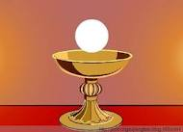
請教友依序恭領聖體

Slide 71
新巴斯卦
領 主 曲

Slide 72
新巴斯卦
主羔羊已被宰，阿肋路亞！主基督，阿肋路亞！
阿肋路亞，阿肋路亞！
1. 新約的羔羊，聖神豐盛筵席，基督至聖羔羊，為我等流徙人間。
新巴斯卦 1 of 8

Slide 73
新巴斯卦
主羔羊已被宰，阿肋路亞！主基督，阿肋路亞！
阿肋路亞，阿肋路亞！
2.新約的羔羊，全人類之喜樂，生命之門大啟，給我眾以新活力。
新巴斯卦 2 of 8

Slide 74
新巴斯卦
主羔羊已被宰，阿肋路亞！主基督，阿肋路亞！
阿肋路亞，阿肋路亞！
3. 新約的羔羊，席間歡聲四起，上主賓客滿座，眾人賜飲主盛宴。
新巴斯卦 3 of 8

Slide 75
新巴斯卦
主羔羊已被宰，阿肋路亞！主基督，阿肋路亞！
阿肋路亞，阿肋路亞！
4. 新約的羔羊，看受洗的聖者，長袍皎潔輝耀，參與羔羊之婚約。
新巴斯卦 4 of 8

Slide 76
新巴斯卦
主羔羊已被宰，阿肋路亞！主基督，阿肋路亞！
阿肋路亞，阿肋路亞！
5. 新約的羔羊，心內之火常明，光芒亮如皓日，燦然輝煌不泯滅。
新巴斯卦 5 of 8

Slide 77
新巴斯卦
主羔羊已被宰，阿肋路亞！主基督，阿肋路亞！
阿肋路亞，阿肋路亞！
6. 新約的羔羊，復生之主基督，衝破死亡領域，廣施濟眾賜永生。
新巴斯卦 6 of 8

Slide 78
新巴斯卦
主羔羊已被宰，阿肋路亞！主基督，阿肋路亞！
阿肋路亞，阿肋路亞！
7. 新約的羔羊，我等俯伏求爾，務請伸手援助，讚佑信眾渡世海。
新巴斯卦 7 of 8

Slide 79
新巴斯卦
主羔羊已被宰，阿肋路亞！主基督，阿肋路亞！
阿肋路亞，阿肋路亞！
8. 新約的羔羊，基督請允我求，願主聲名遠揚，萬古受稱頌，阿們。
新巴斯卦 8 of 8

Slide 80
領 聖 體 後 經
主禮：
上主，……以上所求是靠
我們的主基督。
全體：阿們

Slide 81
主禮：願主與你們同在。
全體：也與你心靈同在。
主禮：願全能的天主，
聖父、聖子、
聖神，降福你們。
全體：阿們。

Slide 82
主禮：彌撒禮成。你們
去傳報福音吧！
全體：感謝天主。

Slide 83
感謝我們復活主
禮 成 曲

Slide 84
感謝我們復活主
阿肋路亞，阿肋路亞，
感謝我們復活主。
阿肋路亞，阿肋路亞，
讚美祂聖名。
1.救主耶穌是全地的主，
祂是萬物的君王。
感謝我們復活主 1 of 2

Slide 85
感謝我們復活主
阿肋路亞，阿肋路亞，
感謝我們復活主。
阿肋路亞，阿肋路亞，
讚美祂聖名。
2. 我們已經與主同死，
從復活到永永遠遠。
阿肋路亞，阿肋路亞，感謝我們復活主。阿肋路亞，阿肋路亞，讚美祂聖名。
感謝我們復活主 2 of 2

